Slide 2
大考卷 6下英语试卷教用
专项测试卷（一）一词汇

Slide 10
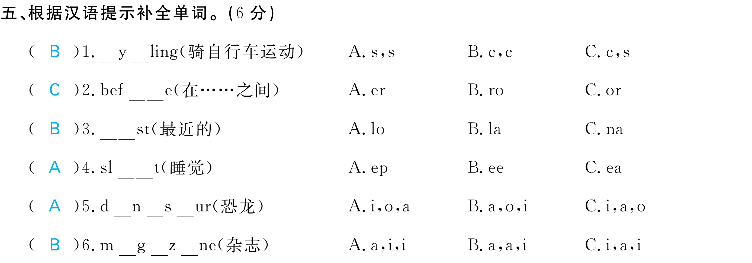

Slide 16
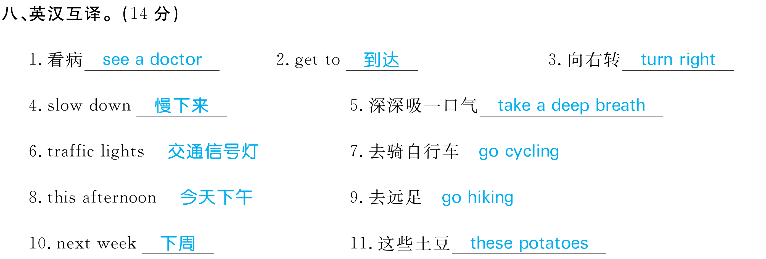

Slide 23
